Slide 1
GruPho-Fördermaterial Lautpaar /k/ und /t/ GruPho: Ein Gruppenfördererkonzept zur Förderung der Phonem-Graphem-Korrespondenz bei phonologischen Aussprachestörungen
Diese Material ist unter der Leitung von Dr. Nadine Elstrodt-Wefing unter Mitarbeit von Silke Wolters entstanden
Dieses Werk ist lizenziert unter einer Creative Commons Namensnennung - Nicht kommerziell – Keine
Bearbeitungen 4.0 International Lizenz. Bitte zitieren als: Elstrodt-Wefing, N. (2021). GruPho Fördermaterial Lautpaar /k/ und /t/. Verfügbar unter: http://www.sk.tu-dortmund.de/cms/de/materialien/index.html

Slide 2
leicht
mittel I
mittel II
schwer
Bildquelle Pictogramme: www.sclera.be

Slide 4
weiter

Slide 5
Lösung

Slide 6
Lösung
weiter

Slide 7
weiter

Slide 8
Lösung

Slide 9
Lösung
weiter

Slide 10
weiter

Slide 11
Lösung

Slide 12
Lösung
weiter

Slide 13
weiter

Slide 14
Lösung

Slide 15
Lösung
weiter

Slide 16
weiter

Slide 17
Lösung

Slide 18
Lösung
weiter

Slide 20
weiter

Slide 21
Lösung

Slide 22
Lösung
weiter

Slide 23
weiter

Slide 24
Lösung

Slide 25
Lösung
weiter

Slide 26
weiter

Slide 27
Lösung

Slide 28
Lösung
weiter

Slide 29
weiter

Slide 30
Lösung

Slide 31
Lösung
weiter

Slide 32
weiter

Slide 33
Lösung

Slide 34
Lösung
weiter

Slide 35
weiter

Slide 36
Lösung

Slide 37
Lösung
weiter

Slide 38
weiter

Slide 39
Lösung

Slide 40
Lösung
weiter

Slide 41
weiter

Slide 42
Lösung

Slide 43
Lösung
weiter

Slide 45
weiter

Slide 46
Lösung

Slide 47
Lösung
weiter

Slide 48
weiter

Slide 49
Lösung

Slide 50
Lösung
weiter

Slide 51
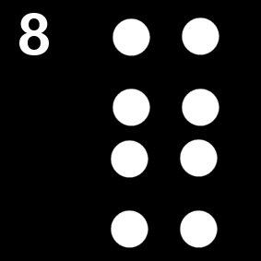
weiter

Slide 52
Lösung

Slide 53
Lösung
weiter

Slide 54
weiter

Slide 55
Lösung

Slide 56
Lösung
weiter

Slide 57
weiter

Slide 58
Lösung

Slide 59
Lösung
weiter

Slide 60
weiter

Slide 61
Lösung

Slide 62
Lösung
weiter

Slide 63
weiter

Slide 64
Lösung

Slide 65
Lösung
weiter

Slide 66
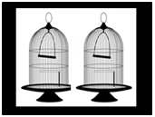
weiter

Slide 67
Lösung

Slide 68
Lösung
weiter

Slide 70
weiter

Slide 71
Lösung

Slide 72
Lösung
weiter

Slide 73
weiter

Slide 74
Lösung

Slide 75
Lösung
weiter

Slide 76
weiter

Slide 77
Lösung

Slide 78
Lösung
weiter

Slide 79
weiter

Slide 80
Lösung

Slide 81
Lösung
weiter

Slide 82
weiter

Slide 83
Lösung

Slide 84
Lösung
weiter

Slide 85
weiter

Slide 86
Lösung

Slide 87
Lösung
weiter

Slide 88
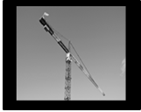
weiter

Slide 89
Lösung

Slide 90
Lösung
weiter

Slide 91
weiter

Slide 92
Lösung

Slide 93
Lösung
weiter

Slide 94
weiter

Slide 95
Lösung

Slide 96
Lösung
weiter

Slide 97
weiter

Slide 98
Lösung

Slide 99
Lösung
weiter

Slide 100
weiter

Slide 101
Lösung

Slide 102
Lösung
weiter

Slide 103
weiter

Slide 104
Lösung

Slide 105
Lösung
weiter

